Slide 1
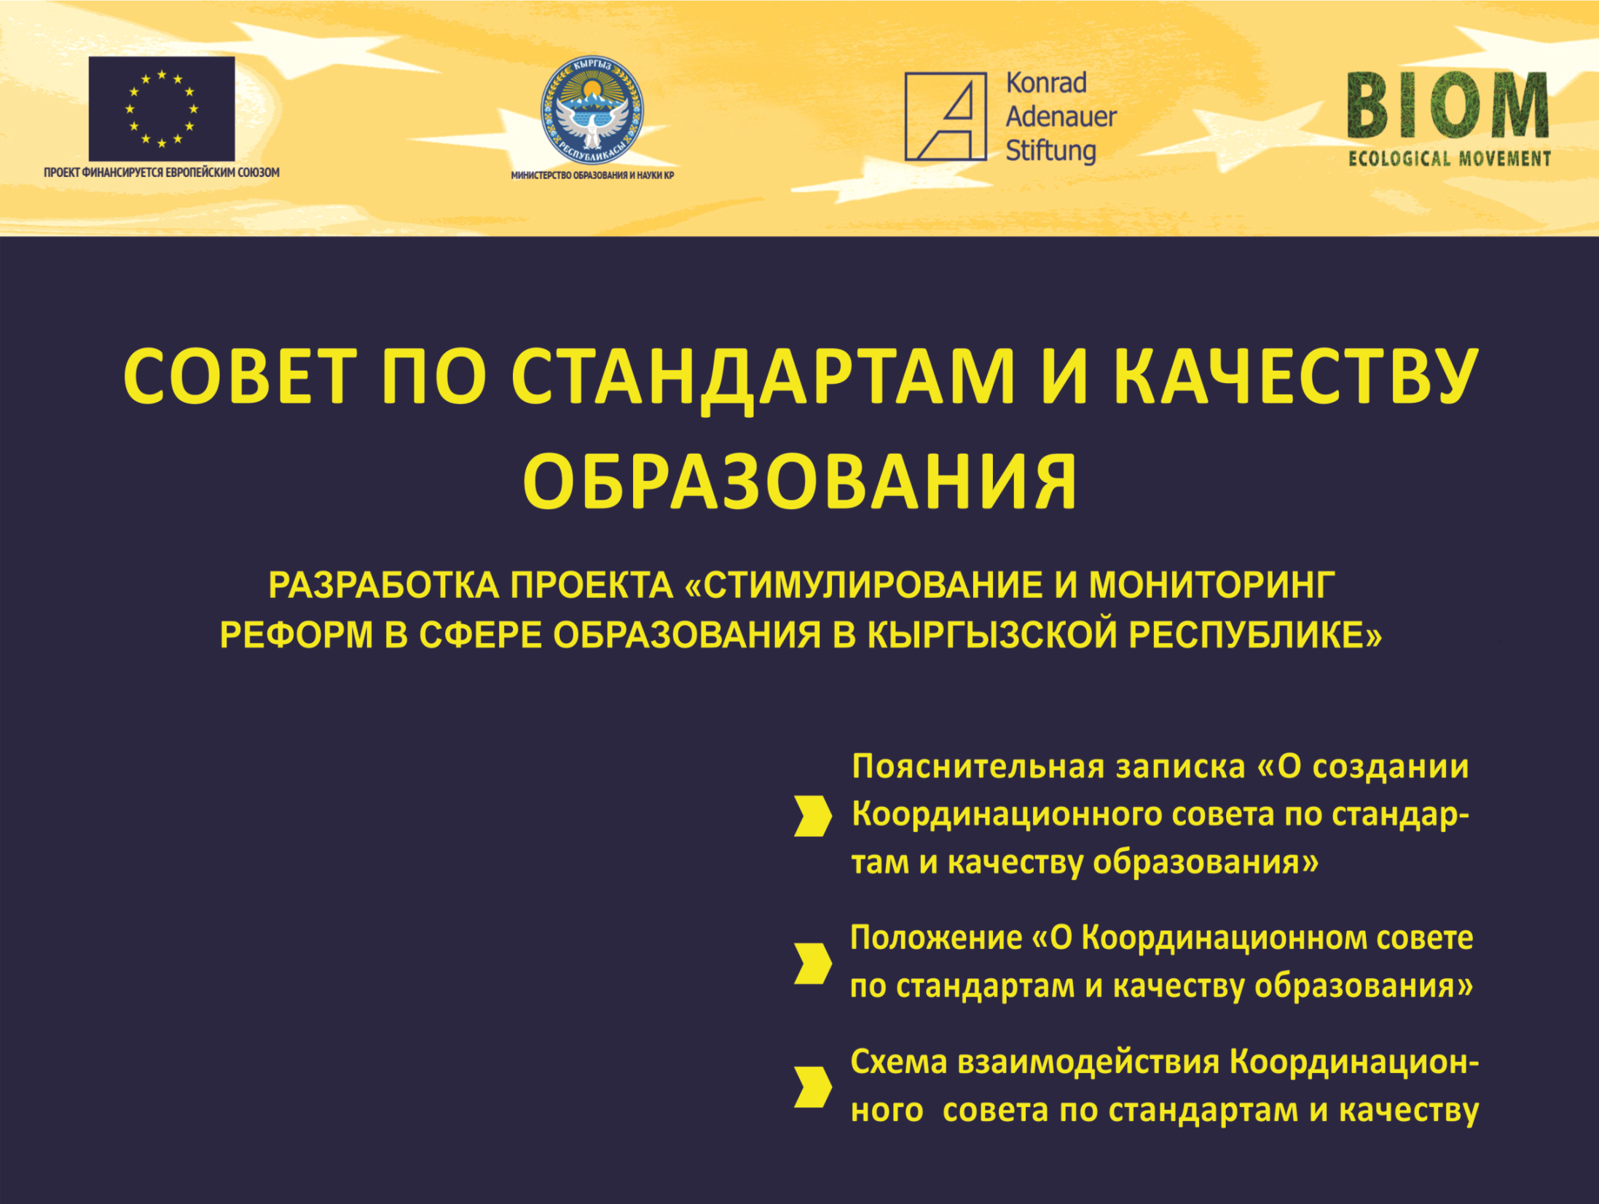

Slide 2
ПОЯСНИТЕЛЬНАЯ ЗАПИСКА
«О создании Координационного совета по стандартам и качеству образования при МОН КР»
В целях обеспечения
Эффективной реализации Концепции развития образования в Кыргызской Республике до 2020 года и Стратегических документов развития образования в Кыргызской Республике на 2012-2020 годы, утвержденных постановлением Правительства Кыргызской Республики от 23 марта 2012 года N 201 и Постановлением Правительства Кыргызской Республики от 02.03. 2016 года № 100,
Координации действий государственных органов, органов местного самоуправления, гражданского общества и партнеров по развитию,
При поддержке проекта Фонда имени Конрада Аденауэра и Экологического Движение «БИОМ», при поддержки Европейского Союза реализуют проект «Стимулирование и мониторинг реформ в сфере образования в Кыргызстане», был разработан прилагаемый проект Положения о Координационном совете по стандартам и качеству образования при Министерстве образования и науки Кыргызской Республики.

Slide 3
Совет должен стать площадкой для выработки политики, стратегического управления и планирования, оценки прогресса реализации стратегических документов в части повышения качества образования в Кыргызской Республики.
До настоящего времени на национальном уровне отсутствовал какой-либо орган, который бы согласовывал запросы общества к системе образования с определенными государством приоритетами через рассмотрение, анализ и оценку государственных образовательных стандартов.
С середины 1990-х годов, когда разрабатывалось первое поколение стандартов, и до 2016 г., изменения в содержание стандартов предлагаются Кыргызской академией образования (КАО), рассматриваются на Ученом совете КАО, а затем – на коллегии МОН.
Представители других научных и образовательных структур, учителя-практики, тем более- представители гражданского общества, как правило, не привлекаются к процессу разработки и оценки стандартов и связанных с ними учебников/учебно-методических комплексов (УМК).

Slide 4
В связи с этим, существующая структура стандартов, их концептуальная составляющая, содержание не способствуют высоким достижениям в обучении, качеству обучения и преподавания. Действующие учебные планы перегружены большим количеством предметов, которые имеют академическую направленность, что не способствует формированию компетентностей, необходимых для жизни в современном обществе. Более того, имеющиеся в школах УМК не могут оказать необходимой поддержки в реализации стандартов, их не хватает, а имеющиеся зачастую устарели.
Эти недостатки стандартов и УМК отрицательно сказываются, прежде всего, на качестве образования всех обучающихся на уровне школы, что является частью конституционной ответственности государства, а также на других уровнях образования.
Первым шагом для изменения содержания образования на уровне школы и изменения механизмов разработки и утверждения стандартов нового поколения стало принятие постановлением Правительства Кыргызской Республики от 21 июля 2014 г. № 403 Государственного образовательного стандарта среднего общего образования Кыргызской Республики. Однако разработка на его основе предметных стандартов показала, что необходимы более широкое участие практиков в разработке стандартов и проведение оценки стандартов с участием общественности.

Slide 5
В результате была завершена работа над разработкой Положения о Координационном совете по стандартам и качеству образования при Министерстве образования и науки Кыргызской Республики и Регламента деятельности указанного Совета.
Координационный совет по стандартам и качеству образования при Министерстве образования и науки Кыргызской Республики должен стать форумом для обсуждения вопросов образовательной политики, связанных с содержанием образования, обеспечивать стратегические консультации по вопросам политики разработки, одобрения и внедрения стандартов, учебных программ, базисного учебного плана, УМК и оценивания в области образования.
Таким образом, деятельность Совета будет сосредоточена на рассмотрении всего комплекса вопросов, связанных с повышением качества образования.
Приложение:
Положение о Координационном совете по стандартам и качеству образования при Министерстве образования и науки Кыргызской Республики
Регламент деятельности Координационного совета по стандартам и качеству образования
Структура Координационного совета по стандартам и качеству образования

Slide 6
ПОЛОЖЕНИЕ
«О Координационном совете по стандартам и качеству образования при МОН КР»
Структура Положения о Координационном совете по стандартам и качеству образования при Министерстве образования и науки Кыргызской Республики.
1. Миссия и роль Координационного совета
2. Задачи и функции Координационного совета
3. Структура и состав Координационного совета
4. Комитет по качеству образования
5. Научно-методический комитет
6. Функции Секретариата Координационного совета
Порядок организации деятельности Координационного совета
Приложение 1. Состав Координационного совета
Приложение 2. Регламент работы Координационного совета

Slide 7
1. Миссия и роль Координационного совета
1.1. Координационный совет по стандартам и качеству образования при Министерстве образования и науки Кыргызской Республики (далее – Координационный совет) создается в соответствии с Положением о Министерстве образования и науки Кыргызской Республики (далее - Министерство), утвержденного постановлением Правительства Кыргызской Республики от 20 февраля 2012 года N119.
1.2. Миссия и роль Координационного совета заключаются в обсуждении, организации экспертизы и внесении рекомендаций для принятия решений Министерством в вопросах образовательной политики, связанных с улучшением качества образовательных стандартов, учебников и учебно-методических комплексов, образовательного процесса, повышением мотивации учащихся в формировании и демонстрации компетентностей в соответствии с запланированными образовательными результатами и критериями их оценивания. 1.3. Координационный совет является консультативным органом, создаваемым на общественных началах и его решения носят рекомендательный характер.
1.4. В своей деятельности Координационный совет руководствуется Законом Кыргызской Республики «Об образовании» и другими нормативными правовыми актами Кыргызской Республики.
1.5. Состав Координационного совета утверждается приказом Министерства образования и науки Кыргызской Республики.

Slide 8
2. Задачи и функции Координационного совета
2.1 Координационный совет выполняет следующие задачи:
2.1.1. инициирование и проведение мероприятий, направленных на анализ образовательной политики, связанной с содержанием образования и качеством предоставления образовательных услуг;
2.1.2. создание методологических основ, организация процессов разработки и совершенствования Государственного образовательного стандарта среднего общего образования и предметных стандартов, Государственных образовательных стандартов профессионального образования (по профессиям, специальностям и направлениям подготовки), организация мониторинга их результативности;
2.1.3. оказание содействия министерству в проведении мониторинга;
2.1.4. представление рекомендаций по внедрению инноваций в образовательных организациях, через взаимодействие со структурами управления системы образования на всех уровнях - педагогами, учащимися, родителями, бизнес сообществом и другими заинтересованными группами;
2.1.5. рассмотрение других аспектов развития системы образования по поручению Министра образования и науки Кыргызской Республики.

Slide 9
2.2. Функции Координационного совета:
2.2.1. организация разработки, экспертизы, выработка рекомендаций и представление в Министерство проектов концептуальных документов и проектов нормативных правовых актов в области качества образования;
2.2.2. координация работы по подготовке и изданию учебников и учебно-методических пособий, комплексов и информационному обеспечению профессиональных образовательных программ;
2.2.3. рассмотрение и представление для утверждения в Министерство процедуры экспертизы стандартов, учебников и учебно-методических комплексов;
2.2.4. рассмотрение итогов экспертизы и апробации учебников, учебно-методических комплексов (в том числе – в электронном формате);
2.2.5. подготовка рекомендаций для утверждения перечня учебной и учебно-методической литературы, разрешенной к использованию образовательными организациями;

Slide 10
2.2.6. содействие Министерству в осуществлении мониторинга качества обучения, а также соблюдения государственных образовательных стандартов;
2.2.7. разработка технических заданий для проведения исследований (экспертизы) стандартов, учебников и учебно-методических комплексов;
2.2.8. разработка рекомендаций по вопросам совершенствования Государственного образовательного стандарта среднего общего образования Кыргызской Республики, предметных стандартов, базисного учебного плана для общеобразовательных организаций, а также стандартов для других уровней образования в части соотнесения с общенациональными целями системы образования, определения ключевых и предметных/профессиональных компетентностей, принципов оценки качества образования и обучения;
2.2.9. сотрудничество с учебно-методическими объединениями на разных уровнях профессионального образования при организации независимой оценки, совершенствования образовательных стандартов, учебников и учебно-методических комплексов, их апробации;

Slide 11
2.3. Для эффективного осуществления своих задач и функций, Координационный совет проводит консультации и взаимодействует с:
органами управления образованием разных уровней;
общественными организациями, включая Общественный экспертный совет при Президенте Кыргызской Республики по вопросам развития образования и Общественный Совет Министерства образования и науки Кыргызской Республики;
постоянными комиссиями и советами, функционирующими при Министерстве;
неправительственными организациями;
партнерами по развитию и донорскими организациями.
2.4. Координационный совет имеет право:
2.4.1. утверждать базу данных экспертов и рекомендовать составы членов Экспертных советов для утверждения Министру образования и науки КР;
2.4.2. участвовать в постоянных и временных комиссиях по вопросам обеспечения качества образования на всех уровнях системы образования;
2.4.3. вносить предложения по рассмотрению стандартов и качества образования на Коллегию Министерства;
2.4.4. члены Координационного совета имеют право принимать участие в заседаниях Коллегии, посвященных вопросам качества образования.

Slide 12
3. Структура и состав Координационного совета
3.1. Структура Координационного совета: председатель Координационного совета – Министр образования и науки КР, два заместителя председателя – заместители Министра образования и науки КР, два комитета: Комитет по качеству образования, Научно-методический комитет, Секретариат Координационного совета.
3.2. Функции и полномочия Председателя, заместителей председателя, комитетов, членов, Секретариата Координационного совета определяются настоящим Положением, Регламентом деятельности Координационного совета, а также нормативными правовыми документами, действующими в системе образования.
3.3. В состав Координационного Совета входят:
• сотрудники Министерства образования и науки КР (по должности);
• эксперты в области образования;
• представители субъектов образовательного процесса;
• представители различных групп интересов (родителей, бизнеса и др.) – по согласованию (Приложение 1).
3.4. Обновление состава членов Координационного совета происходит один раз в два года, не более чем на 50 процентов для сохранения институциональной преемственности. Обновление происходит на основании результативности работы, которая отслеживается Секретариатом.

Slide 13
3.5. Члены Координационного совета, отработавшие в нем свой срок, могут быть вновь избраны в состав Координационного совета не ранее, чем через 3 года после окончания работы в составе Координационного совета.
3.6. Для предотвращения конфликта интересов в состав Координационного совета не могут входить лица, чья деятельность сопряжена прямо или косвенно с вопросами, рассматриваемыми советом, а также авторы (действующих) учебников и их (близкие) родственники, представители издательств, печатающих учебную продукцию.
3.7. Предоставление членами Координационного совета каких-либо преимуществ (информационного, материального и другого характера) авторам учебников или другой учебной продукции не допускается и рассматривается как коррупция, подпадая под действие Закона Кыргызской Республики «О противодействии коррупции», а также влечет за собой исключение из Координационного совета без права восстановления или последующего избрания в его состав.
3.8. Секретариат Координационного совета создается для обеспечения деятельности Координационного совета. Секретариат состоит из двух специалистов.
3.9. Секретариат Координационного совета назначается и подотчетен председателю Координационного совета.

Slide 14
4. Комитет по качеству образования
4.1. Функции Комитета по качеству образования включают в себя:
4.1.1. обеспечение соответствия разработанных или пересмотренных образовательных стандартов Кыргызской Республики нормативным правовым требованиям, а также социальному заказу, основанному на поставленных перед сектором образования задачах посредством организации разработки и/или пересмотра стандартов нового поколения и рекомендации на утверждение в соответствии с процедурой экспертизы (стандартов и/или учебников), утвержденой Министерством;
4.1.2. выявление и учет мнений и пожеланий учителей, ученых, работодателей, других заинтересованных сторон при разработке/пересмотре стандартов нового поколения;
4.1.3. создание Экспертных советов для проведения экспертизы стандартов;
4.1.4. организация экспертной оценки качества разработанных стандартов нового поколения;
4.1.5. обеспечение консультаций для разработчиков по вопросам разработки, оценки и критериям пересмотра, а также вопросам внедрения стандартов нового поколения;
4.1.6. разработка методических рекомендаций для проведения семинаров (тренингов) и других форм обучения потенциальных авторов стандартов.

Slide 15
5. Научно-методический комитет
5.1. Функции Научно-методического комитета включают в себя:
5.1.1. внесение в установленном порядке в Министерство и другие государственные органы предложений по вопросам совершенствования учебного книгоиздания, проведения экспертизы учебных изданий нового поколения;
5.1.2. создание Экспертных советов для проведения экспертизы учебников, учебно-методических комплексов и других типов литературы;
5.1.3. проведение экспертизы и оценки учебной литературы на ее соответствие государственным образовательным стандартам и современным методическим требованиям;
5.1.4. выработка рекомендаций для улучшения качества учебников, учебно-методических комплексов всех уровней образования, в том числе – в электронном формате, – специального (коррекционного), дополнительного образования детей и молодежи;
5.1.5. предоставление рекомендованных учебников, учебно-методических комплексов на рассмотрение Координационного совета;
5.1.6. внесение рекомендаций по совершенствованию законодательной базы относительно деятельности авторских коллективов по разработке учебной литературы, процедур утверждения учебной литературы к изданию и т.д.;

Slide 16
5.1.7. оказание поддержки Министерству в проведении системного мониторинга и оценки процесса реализации плана издания учебников и учебно-методических пособий для общеобразовательных школ и обеспечения школ учебной литературой;
5.1.8. разработка методических рекомендаций для проведения семинаров (тренингов) и других форм обучения потенциальных авторов учебников.
6. Функции Секретариата Координационного совета
6.1. Секретариат Координационного совета выполняет следующие функции:
6.1.1. организация и координация встреч Координационного совета;
6.1.2. подготовка методических материалов, регламентирующих обзор образовательных стандартов и учебно-методических комплексов (УМК);
6.1.3. формирование базы данных экспертов по оценке стандартов, учебников, учебно-методических комплексов и других учебных и методических материалов; 6.1.4. внесение на рассмотрение Координационного совета предложений о составе Экспертных советов и по обзору образовательных стандартов;
6.1.5. внесение предложений в Координационный совет об организации и проведении исследований по вопросам разработки образовательных стандартов и их внедрения;

Slide 17
6.1.6. внесение на рассмотрение Координационного совета предложений по улучшению отчетности по вопросам разработки, внедрения и отслеживания результативности внедрения образовательных стандартов;
6.1.7. разработка регламента работы и технических заданий Экспертных советов для четкого определения принципов и последовательности организации работы по пересмотру Государственного и предметных образовательных стандартов, в соответствии с установленным графиком; 6.1.8. разработка программы повышения потенциала членов Координационного совета по вопросам тенденций развития образования, используя поддержку донорских и партнерских организаций, а также за счет иных средств;
6.1.9. организация взаимодействия с различными заинтересованными сторонами, в том числе – НПО, широкой общественностью, СМИ, партнерами по развитию и общественными советами и комиссиями, функционирующими при министерстве;
6.1.10. информирование общественности, и других заинтересованных организаций и лиц о результатах деятельности Координационного совета;
6.1.11. организация запросов и получение от структурных подразделений Министерства, информационных и иных материалов, необходимых для осуществления возложенных задач;

Slide 18
6.1.12. оказание помощи в проведении дискуссионных форумов в разных форматах, в том числе, электронных и дистанционных, организация Круглых столов, семинаров и практикумов по дальнейшему совершенствованию образовательных стандартов, учебников и учебно-методических комплексов, а также другим актуальным вопросам развития образования;
6.1.13. ведение документации Координационного совета.
7. Порядок организации деятельности Координационного совета
7.1. Общее руководство деятельностью Координационного совета осуществляет Председатель, в его отсутствие Заместители председателя Координационного совета. Заместители председателя Координационного совета возглавляют совет в зависимости от содержания рассматриваемых вопросов.
7.2. Координационный совет работает по ежегодно утверждаемому плану.

Slide 19
Состав Координационного совета по стандартам и качеству образования при Министре образования и науки Кыргызской Республики.
Приложение 1
1. Министр образования и науки Кыргызской Республики – Председатель Координационного совета
2. Заместитель министра образования и науки Кыргызской Республики, курирующий вопросы образовательной политики – заместитель Председателя Координационного совета
3. Заместитель министра образования и науки Кыргызской Республики, курирующий вопросы надзора и контроля качества образования – заместитель Председателя Координационного совета
4. Начальник (или ответственный исполнитель) Управления надзора и контроля качества образования Министерства образования и науки Кыргызской Республики
5. Начальник (или ответственный исполнитель) Управления образовательной и молодежной политики Министерства образования и науки Кыргызской Республики

Slide 20
6. Начальник (или ответственный исполнитель) Департамента науки при Министерстве образования и науки Кыргызской Республики
7. Начальник (или ответственный исполнитель) Управления правового обеспечения и международного сотрудничества Министерстве образования и науки Кыргызской Республики
8. Заведующий (или ответственный исполнитель) отделом мониторинга, развития и инноваций Министерства образования и науки Кыргызской Республики
9. Заведующий (или ответственный исполнитель) Сектором политики предупреждения коррупции Министерства образования и науки Кыргызской Республики
10. Руководитель Общественного Наблюдательного Совета Министерства образования и науки Кыргызской Республики
11. Представитель Общественного экспертного совета при Президенте Кыргызской Республики по вопросам развития образования (по согласованию)
12. Представитель Кыргызской Академии Образования (по согласованию)

Slide 21
13. Представитель ассоциации спузов, вузов/ ассоциации ректоров вузов (по согласованию)
14. Руководитель Центра оценки образования и методов обучения (по согласованию)
15. Директор национального центра тестирования (по согласованию)
16. Представитель Национальной сети мониторинга и оценки в Кыргызстане (по согласованию)
17. Руководитель УМО по педагогическому направлению
18. Представители школ и профессиональных ассоциаций учителей (по согласованию)
19. Представитель ассоциации директоров школ
20. Представители неправительственных организаций (по согласованию)
21. Представители организаций, представляющих интересы лиц с особыми потребностями (по согласованию)
22. Представители попечительских советов школ (по согласованию)
23. Представители ассоциированных структур бизнеса (по согласованию)

Slide 22
Регламент работы Координационного совета по стандартам и качеству образования при Министерстве образования и науки
Кыргызской Республики
Приложение 2
1. Координационный совет
1.1. Координационный совет проводит рабочие встречи не реже одного раза в квартал, а также по мере необходимости.
1.2. Заседания Координационного совета протоколируются. Протокол подписывается председателем или заместителем председателя и Секретариатом Координационного совета.
1.3. Заседания Координационного совета проводятся при наличии кворума – 2/3 членов от численности состава совета.
1.4. Решения по основополагающим документам принимаются квалифицированным большинством - 2/3 членов Координационного совета от числа присутствующих.
1.5. Координационный Совет готовит и предоставляет Министерству отчеты о своей деятельности на постоянной основе, но не реже, чем один раз в шесть месяцев.

Slide 23
2. Экспертные советы по стандартам и УМК
2.1. В период разработки или пересмотра предметных стандартов и УМК создаются Экспертные советы, в соответствии с образовательными областями, предметами определенными в Государственном образовательном стандарте среднего общего образования Кыргызской Республики и стандартах профессионального образования.
2.2. Членами Экспертных советов являются ученые, опытные педагоги, деятели культуры, методисты. Секретариат Координационного совета составляет базу данных экспертов по областям. База данных экспертов по каждой секции должна составлять не менее 20 специалистов. Информация базы данных экспертов является конфиденциальной, право доступа к которой имеют Председатель, заместители председателя и Секретариат Координационного Совета.
2.3. Каждый Экспертный совет формируется не менее чем из пяти специалистов.
2.4. Руководители Экспертных советов избираются простым большинством голосов членов совета, и утверждаются приказом Министерства.
2.5. Работу Экспертных советов по пересмотру стандартов и учебно-методических комплексов организовывает Секретариат.

Slide 24
2.6. Авторы учебных изданий для общего среднего образования (учебной литературы) или лица, наследующие авторское право на эти издания и имеющие договорные отношения с издающими организациями на их выпуск, не могут входить в состав соответствующих Экспертных советов.
2.7. Расходы, связанные с проездом, проживанием и вознаграждением труда членов Экспертных советов по проведению экспертиз и разработке стандартов организуется за счет бюджетного финансирования.
2.8. Расходы, связанные с проездом, проживанием и вознаграждением труда членов Экспертных советов по проведению экспертиз учебников и УМК, относятся к расходам, включенным в расходы по изданию учебной литературы.
3. Процесс экспертизы и разработки образовательных стандартов
Процесс разработки предметных образовательных стандартов состоит из следующих шагов:
3.1. Министерство через Секретариат Координационного Совета собирает разработчиков предметных стандартов в Экспертные советы, задача которых состоит в том, чтобы подготовить обзор предметных стандартов, при необходимости их пересмотр и обновление;

Slide 25
3.2. Экспертные советы проводят экспертизу стандартов с проведением серии консультаций и встреч по состоянию стандартов, в том числе – с внешними экспертами;
3.3. Координационный совет рассматривает представленное заключение Экспертных советов и при необходимости рекомендует начать процедуру пересмотра стандартов;
3.4. на основании полученных рекомендаций Экспертные советы в течение 2-х месяцев проводят пересмотр стандартов;
3.5. пересмотренные стандарты представляются Координационному совету на рассмотрение;
3.6. Координационный совет рассматривает стандарты и, в случае одобрения, предоставляет Министерству свое заключение, в случае наличия замечаний - отправляет документ на доработку;
3.7. Министерство направляет стандарты на апробацию в школы;
3.8. по итогам апробации стандарты дорабатываются Экспертными советами в соответствии с полученными рекомендациями в течение одного месяца;

Slide 26
3.9. доработанные стандарты предоставляются в Секретариат Координационного Совета, который по необходимости может организовать дополнительную независимую экспертизу предметных стандартов;
3.10. Координационный совет рассматривает заключения экспертов, и направляет итоговый вариант стандартов с рекомендациями на рассмотрение Коллегии Министерства образования и науки Кыргызской Республики.
Примечание: Процесс экспертизы и разработки учебников и УМК проводится на основании Положения «О порядке проведения отбора учебников и/или учебно-методических комплексов для общеобразовательных организаций, их разработки, утверждения и издания в Кыргызской Республики».

Slide 27
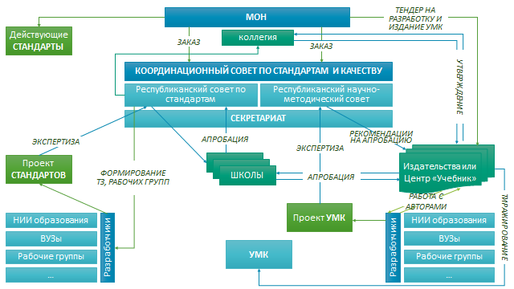
СХЕМА ВЗАИМОДЕЙСТВИЯ КООРДИНАЦИОННОГО СОВЕТА ПО СТАНДАРТУ И КАЧЕСТВУ МОН КР

